Slide 1
Příspěvek na péči z pohledu poskytovatele sociální služby
Ing. Renata Kainráthová
Vedoucí pečovatelské služby a denního stacionáře G-centrum Tábor
Viceprezidentka APSS ČR

Slide 2

Asociace poskytovatelů sociálních služeb ČR
954 poskytovatelů
2318 registrovaných služeb
Terénní sekce
285 poskytovatelů

Slide 3
Přechod agendy PnP
Přesun z OSV na Úřady práce – ztráta kontinuity informací
Nárůst agendy na úkor důkladného sociálního šetření a následné kontroly

Slide 4
Povinnosti příjemce příspěvku
Ohlašování hospitalizace
Ohlašování změny poskytovatele péče

Slide 5
Proces přiznání příspěvku na péči
Nejednotná kritéria posuzování ztráty soběstačnosti
Neobjektivní hodnocení
Nedostatečná odbornost pracovníků ÚP

Slide 6
Poskytovatelé pomoci
Registrovaná sociální služba
Osoby blízké
Asistent sociální péče

Slide 7
Systém PnP – brzda rozvoje terénních sociálních služeb
Morální aspekt

Slide 8
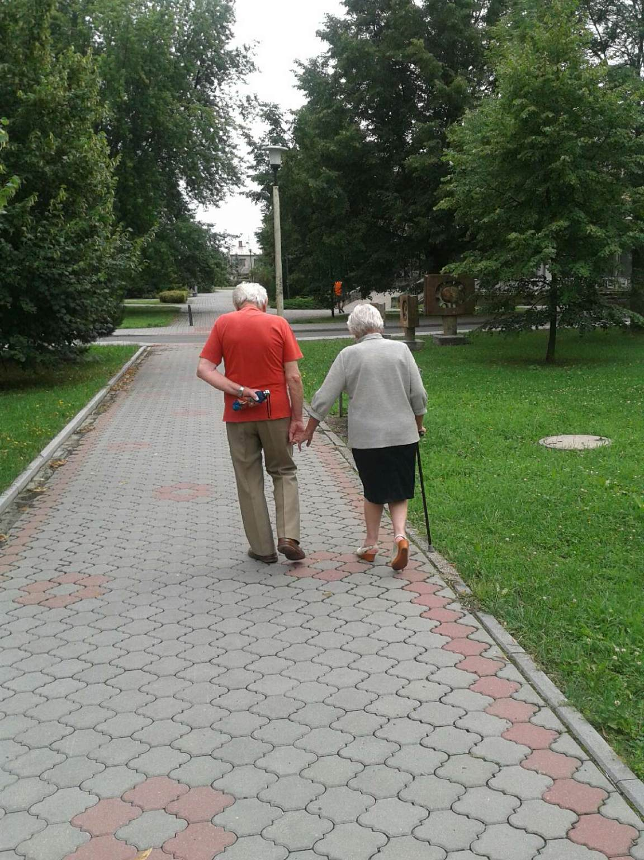
Děkuji za pozornost
www.gcentrum.cz
www.apsscr.cz
pstabor@centrum.cz

